Slide 1
Bootstrap 表單元素

Slide 2
表單元素

Slide 3
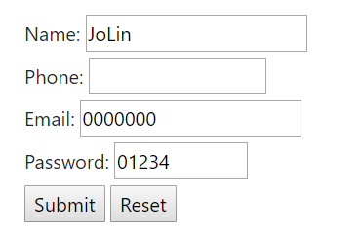
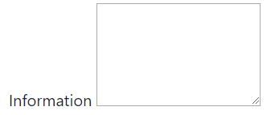
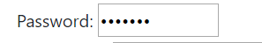
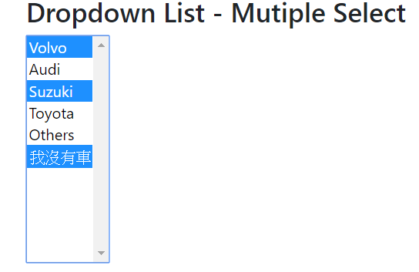
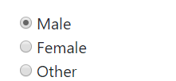
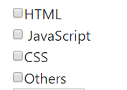
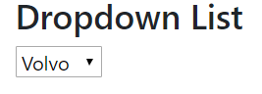
表單控制項目
文字輸入項目
多行文字輸入
密碼輸入
單行文字輸入
列表式表單
選單項目
單選表單(Radio button)
多選表單(check Box)
下拉式表單

Slide 4

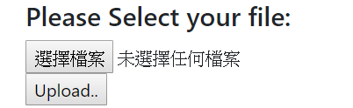
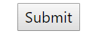
表單控制項目
按鈕項目
送出按鈕
影像按鈕
上傳檔案按鈕

Slide 5
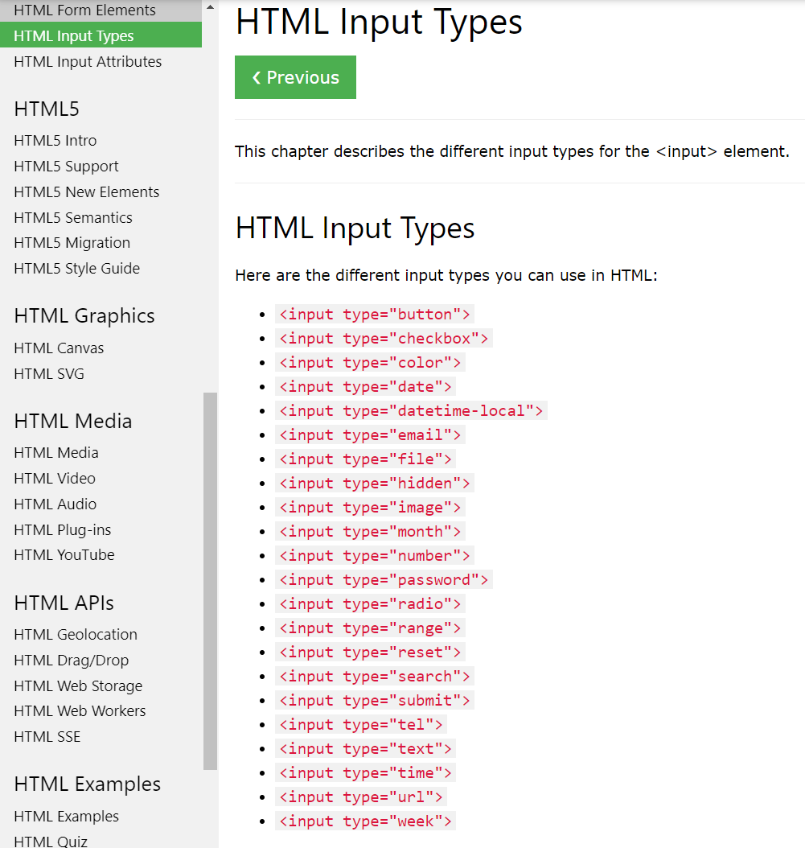
更多的表單控制項目
更多的表單控制項目，可參考W3CSchool的說明

Slide 6


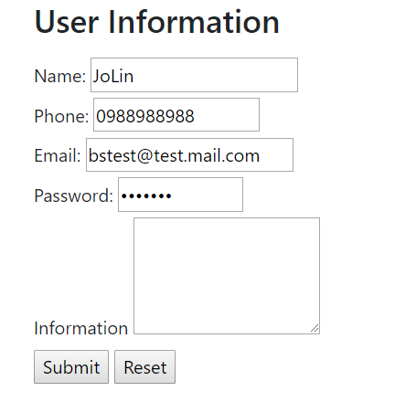

表單的運作方式
2
伺服器透過程式語言(例如： PHP、Java…處理資料
1
表單送出資料後，透過前端的程式，例如:JavaScript，將資料送到伺服器
3
伺服器將處裡過後的資料，回傳至前端，前端根據資料，繪製新的頁面，顯示在瀏覽器上。

Slide 7
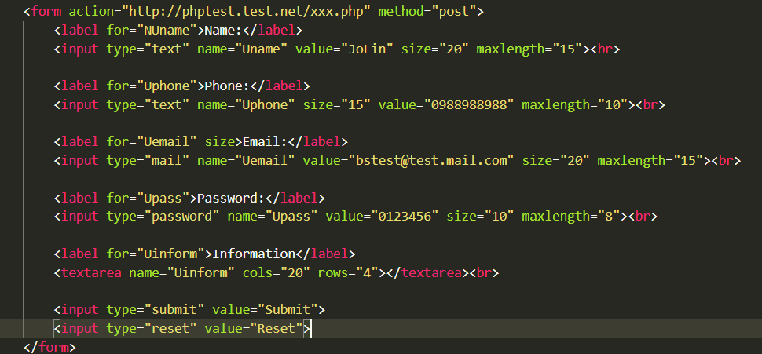
表單結構
<form>所有的表單控制項目，都被包在<form>元素內
這元素帶有兩個屬性
action：他的值是伺服器上等待接收送出資訊的網頁
method：表單取得資料的方法(get / post)
get 方法，表單值會被加到url的尾端
多適用於短表單(例如:搜尋框)
單純從伺服器取得資料時適用
post方法：表單資料會透過http標頭傳輸。
允許上傳檔案
表單內容很長
包含敏感資料地的時候
要將資料存放到伺服器時適用
sample_form.html

Slide 8
表單結構
在文件中可設定多個表單, 但是不能做巢狀的表單, 也就是不能在 <form> 標籤中加入第二個 <form> 標籤。以下先介紹如何設計表單中的欄位。
表單的建立包含下列兩個部分：
使用 <form> 和 <input> 元素撰寫表單的介面，例如單行文字方塊、選擇鈕、核取方塊等。
撰寫表單的處理程式，也就是表單的後端處理，例如將表單資料傳送到電子郵件地址、寫入檔案、寫入資料庫或進行查詢等。

Slide 9
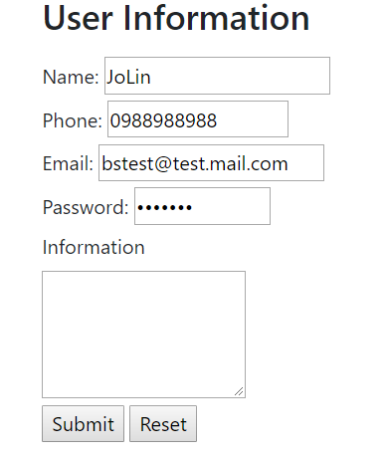
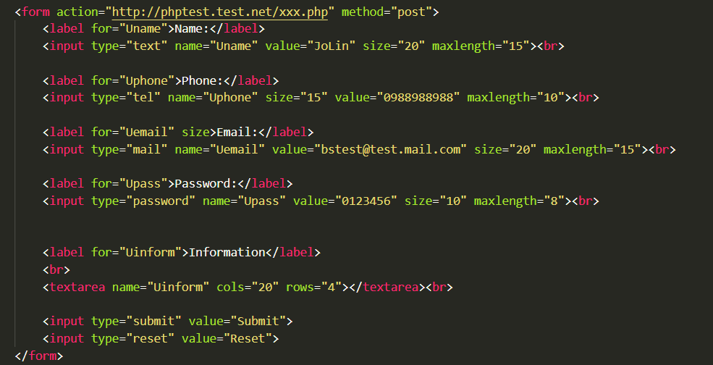
表單控制標籤<label>
<label>的應用分以下兩種
將文字敘述與表單輸入欄位包圍起來(建議還是一對一比較保險，以免錯亂)
獨立與表單之外，使用for屬性，來表示要代表的是哪個控制項
for的項目標明該標籤屬於哪個控制項，在控制項當中，用name定義對應的標籤
sample_form.html

Slide 10
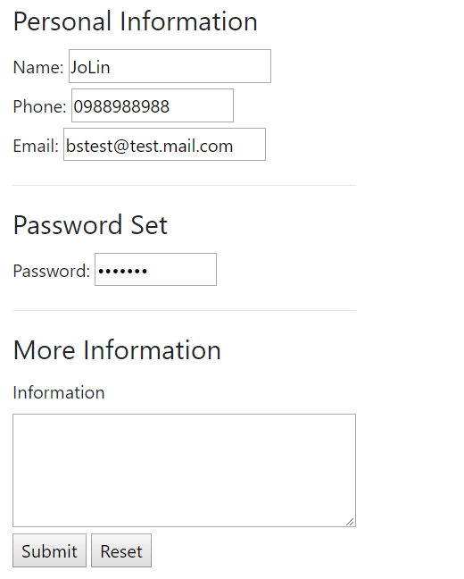
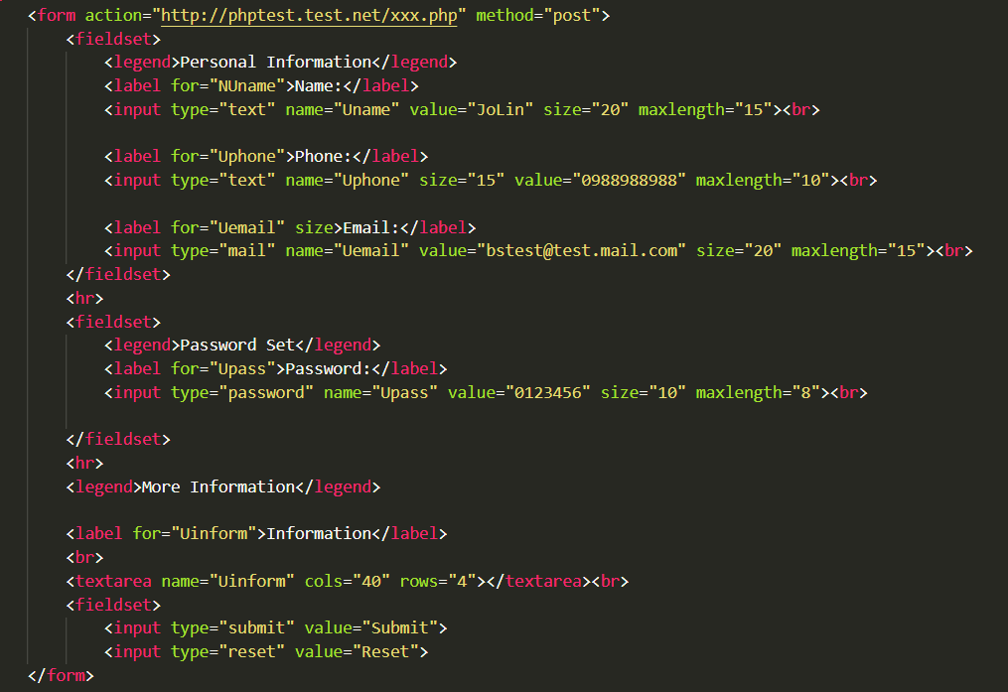
群組項目<fieldset>
將相關的表單項目進行群組化
透過<legend>標籤可直接放在<fieldset>後面，標明表單群組分類
sample_form.html

Slide 11
文字輸入元素

Slide 12
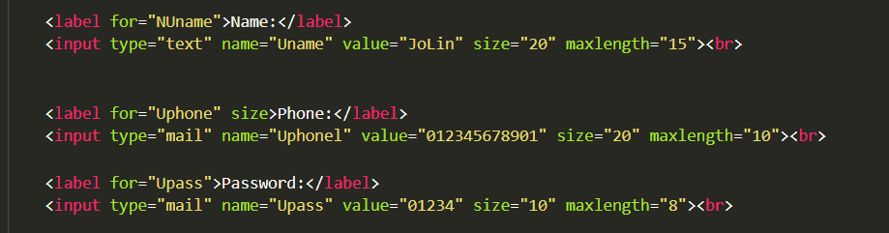
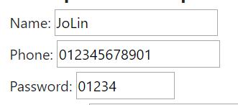
文字輸入方塊 <input>
「單行文字方塊」允許使用者輸入單行的文字敘述，
設定為 type="text", 這樣就會出現一個可供輸入的方框
相關屬性；
Name：輸入表單時，伺服器必須知道每筆資料要輸入到哪個表單欄位
maxlength屬性 ：限制使用者輸入的資料長度
Size屬性：調整方框的長度,
size 屬性將方框設定成 20 個字元寬, 但 maxlength 則限制了使用者只能輸入 10 個字元, 輸入滿 10 個字後, 就不能再輸入其它的字了。
sample_form.html

Slide 13
密碼輸入欄位
將 type 設為 passward, 則可得到一個與 text 相似的輸入欄位,
密碼欄中輸入的文字在螢幕上都會以 『*』 或 『●』 符號取代,可透過CSS進行設定
密碼輸入
sample_form.html

Slide 14
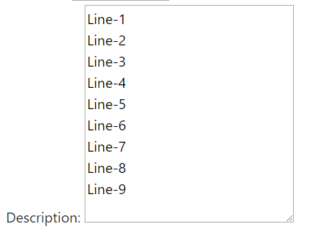
多行文字方塊－<textarea>
使用 <input type="text"> 時, 雖然可用 size 屬性設定欄位的寬度, 不過仍是只有一列的輸入欄位, 如果輸入的文字超過欄位大小, 則文字就會往左推, 前面的字就看不到了。
如果要建立像是在留言板或討論區那樣的文字輸入欄位, 就要使用 <textarea> 標籤了。和一般輸入欄位不同的是, <textarea> 標籤是成對出現的,
欄位的高度與寬度則是分別用 rows 及 cols 屬性來設定
sample_form.html
Notes:
旗標

Slide 15
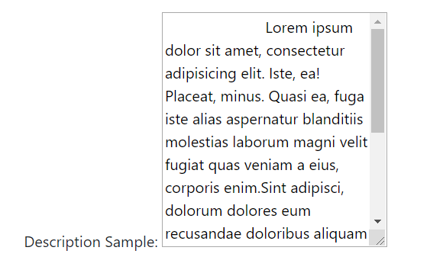
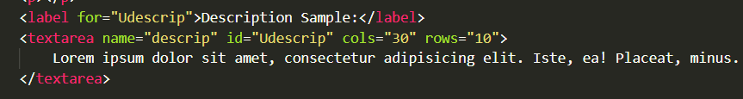
多行文字方塊－<textarea>
由於 rows 及 cols 只是設定文字輸入欄在畫面上有幾列幾行, 所以在某一列輸入超過 cols 所指定的字元數, 或是超過 rows 所設的列數時, 捲軸就會自動變為可捲動的, 讓使用者能捲動欄位內容, 以便查看被捲出欄位外的內容：
另外, 如果想在 <textarea> 的欄位中加上預設的輸入內容, 可以放在< textarea> ..</textarea> 標籤之間, 例如：
sample_form.html

Slide 16
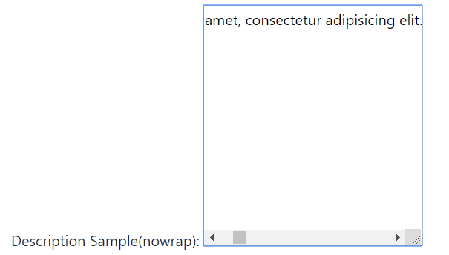
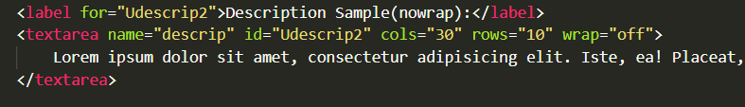
多行文字方塊－<text area>
這個屬性可用來設定在輸入超過欄位寬度的文字時, 是否要自動換行<textarea wrap="off"> :
輸入的欄位會出現水平方向的捲軸。當輸入的資料長度超過欄位寬度的時候, 不會自動換行：
wrap=“virtual” 及 wrap=“physical”：這兩項在設定都會讓輸入的文字在超過欄位寬度時自動換行。但是在送出資料時, wrap=“virtual” 只有在按 [Enter] 鍵的地方會換行, 其它部份並不會自動換行。而wrap="physical" 則會依照螢幕上所見到的方式將輸入的資料送出。
sample_form.html

Slide 17
表單驗證

Slide 18
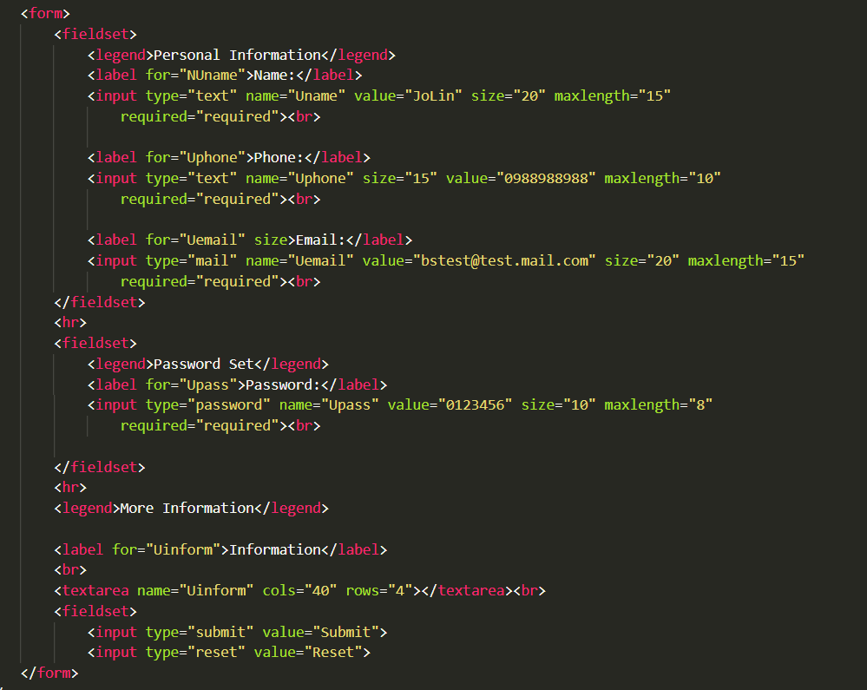
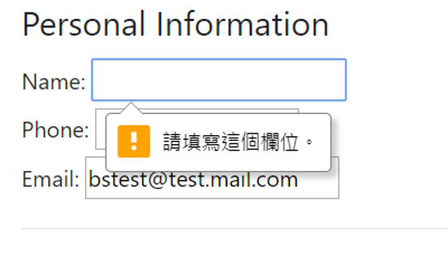
表單驗證
當表單沒有輸入正確資料時，會顯示更進一步的提示訊息，這就稱為表單驗證(form validation)
只需再表單元素當中加入 required="required"
在先前的技術上，需透過前端程式將資料送到伺服器後，再進行判斷，但在HTML5以後，就將這功能交由瀏覽器來進行，以減少伺服器的工作量，也讓使用者快速看到表單內容是否有問題
sample_form.html

Slide 19
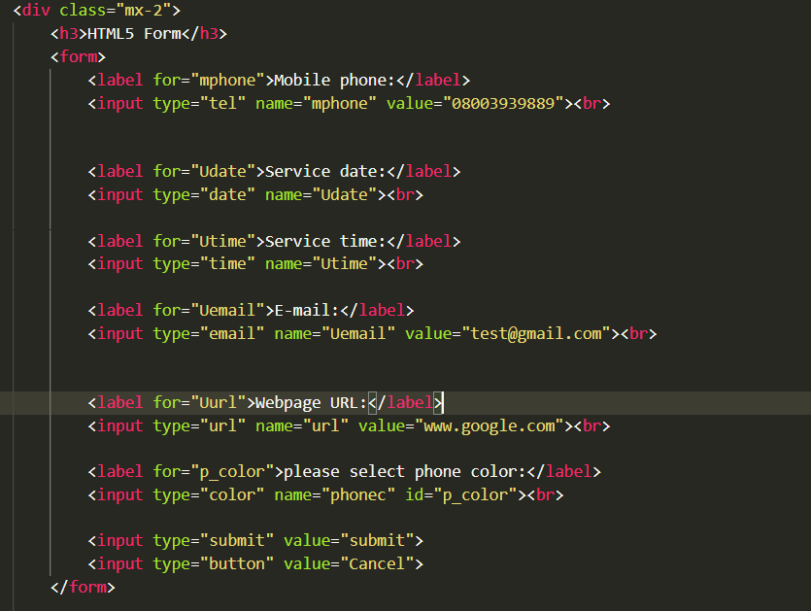
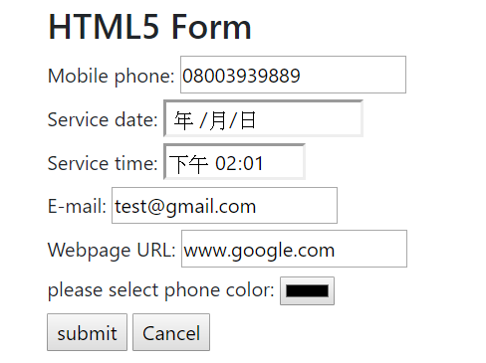
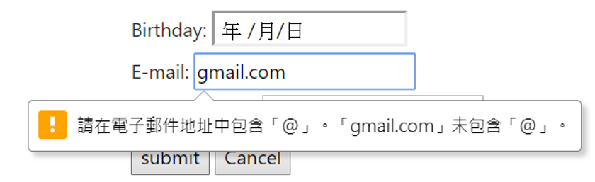
其他輸入表單
在HTML5之後，新增許多常用的表單項目，列舉幾個常用的如下：
date：日期
Time:時間
email：信箱
url：網址
tel：電話號碼
這些項目，會在按下送出按鈕後，直接檢查是否有輸入正確的資料，若資料格式部正確，則會顯示警示訊息，告知使用者
sample_form.html

Slide 20
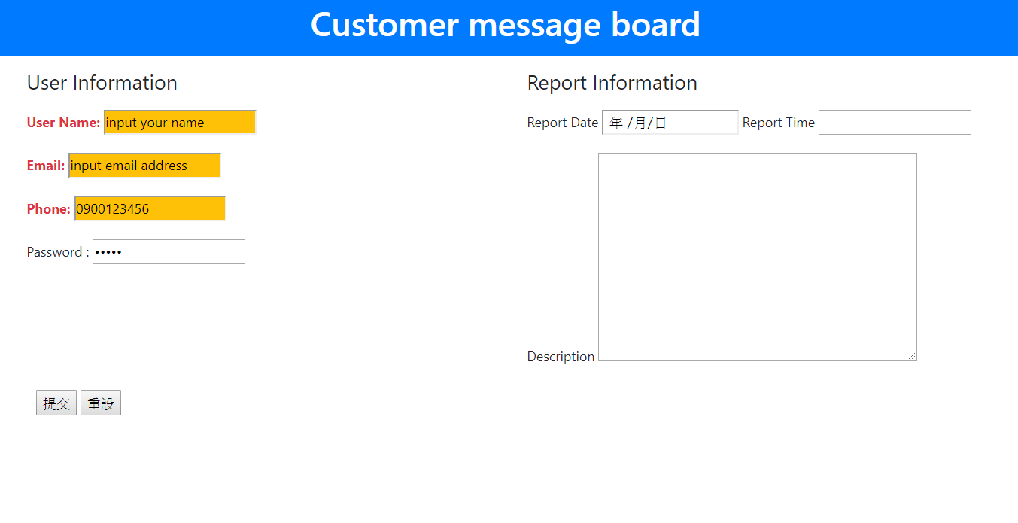
表單元素_1
建立表單如結果圖所示
請應用BS的Class設定，排列出如結果所示的畫面
網頁大標內外的距離請設定為2個單位
個表單欄位，請應用其表單輸入需求進行 Type的定義
紅字黃底的部分，請套用表單驗證功能，當使用者未依規定輸入資料，按下送出(提交) 案就，就會出現警告訊息(此類欄位請用粗體)
HW_BS_Form_1.html

Slide 21
選單元素

Slide 22
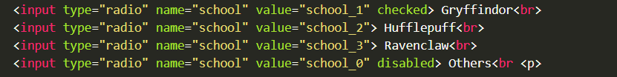
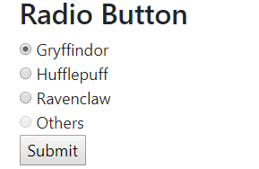
單一選擇(Radio button)
「選擇鈕」就像只允許單選的選擇題
要做出一組供使用者只能選擇其一的選擇項目時,可以使用 type = “radio”
至於要讓多個單選鈕成為同一組的選項, 只要將這幾個單選鈕的 name 屬性設定成相同的名稱即可
屬性 value，為選擇後會送到後端資料的內容，在只有單一個單選鈕的情況下, 則可不必設定其 value 屬性
而在input 當中加上disabled，該項目就會變成灰色，也就是沒作用
以這個範例為例：
當選好後送出表單資料時, 資料中的 school 會等於使用者所選欄位的 value 屬性值。例如選擇 『others』 時, 在表單資料中就會出現 school=“school_0"。
sample_form.html

Slide 23
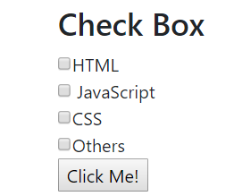
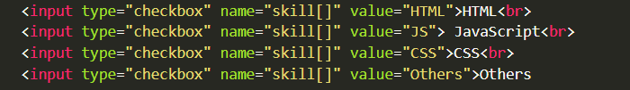
選取方塊
「核取方塊」就像允許複選的選擇題
使用 type=“checkbox” 設定, 一般也是將同一組的選項設為相同的名稱
雖然它們的name都相同, 但若使用者選擇了一個以上的選項時, 在傳回的資料中就會出現一個以上的 skill=… 的結果。
例如上頁當勾選地1與第 2 項, 其傳回的資料就會是 “skill=HTML& skill=js"。
和單選鈕一樣, 多選鈕預設 value 值也是 On, 所以如果您不想設定那麼多個 value 屬性, 不妨將同一組的選項也都設定不同的 name, 只要在傳回的資料中看看有哪幾個等於 On 的值就可以了。
sample_form.html

Slide 24
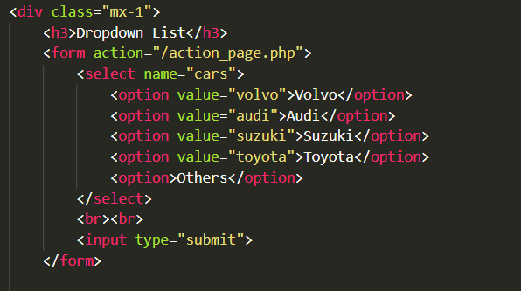
下拉式選單
「下拉式功能表」允許使用者從下拉式清單中選擇項目。
我們可以使用 <select> 元素搭配 <option> 元素在表單中插入下拉式功能表 列表欄的製作方式要先用一對 <select> 標籤定義出列表欄及其出現的位置, 接著在其中加上 <option> 標籤, 定義每一個出現在列表中的項目：
sample_form.html

Slide 25
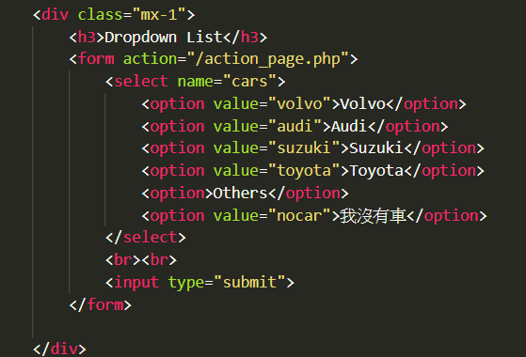
下拉式選單
name 屬性要加在 <select> 標籤中, value 屬性則是要加在 <option> 標籤中,不過 value 屬性是可有可無的, 因為當使用者選擇了未設定 value 屬性的項目時, 送出的值就會是該項目的文字內容, 例如下面這個列表欄
以這個範例為例：
當選擇”Suzuki”的時候，送出的會是cars=“Suzuki”
當選擇Others的時候，就會直接送出cars=”Other“
請注意，若項目為中文，有時很有可能傳送的字串可能會變成亂碼，因此可以給予value的設定，避免亂碼產生問題
sample_form.html

Slide 26
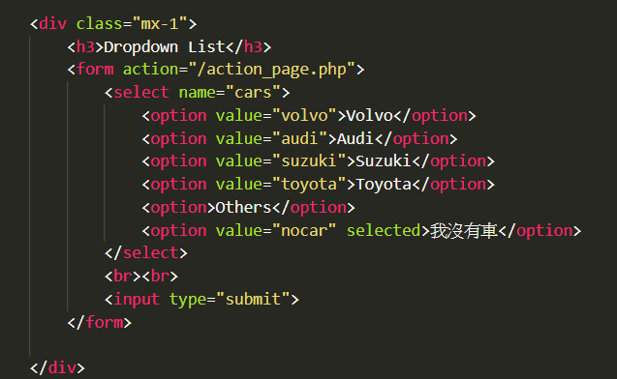
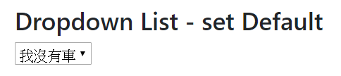
下拉式選單
在一般情況下, 網頁中的列表欄預設顯示第一個項目, 如果使用者未做其它選擇的時候,該列表欄傳回的值就是第一個項目的 value 值或其文字內容。
如果想將其它的項目設定成預設的項目, 可在該項目的 <option> 標籤中加上 selected 屬性, 例如：
sample_form.html

Slide 27
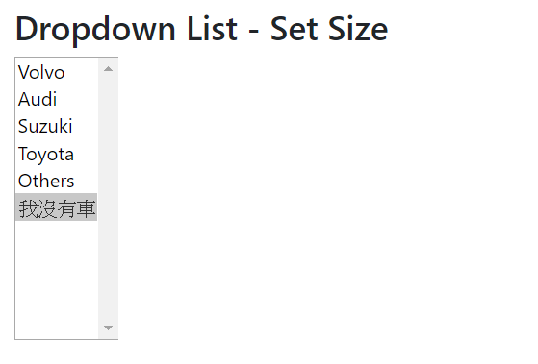
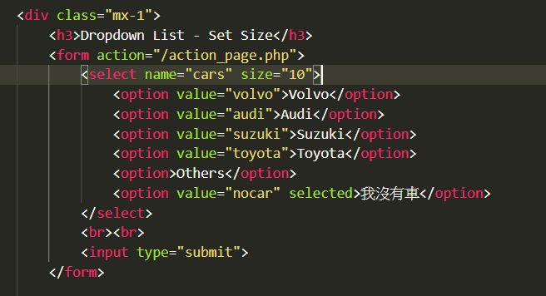
列表式選單
當下拉式選單，套用Size的設定，則就會變列表式選單
Size選項，可以設定一次要列多少的項目
若項目超過列表size，則可透過箭頭切換選項。
sample_form.html
Notes:
旗標

Slide 28
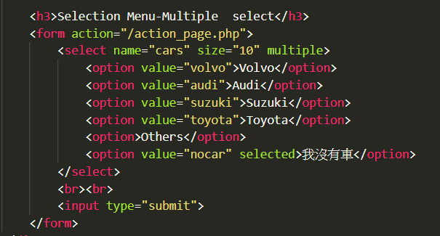
列表式選單-多重選擇項<multiple>
如果列表欄是個複選題, 而不是只能選擇一項的單選題, 那麼只要加上 multiple 屬性即可, 此時使用者可同時按下 [Ctrl] 鍵及滑鼠左鈕,就可以在列表欄中選擇一個以上的項目, 例如：
sample_form.html

Slide 29
按鈕元素

Slide 30
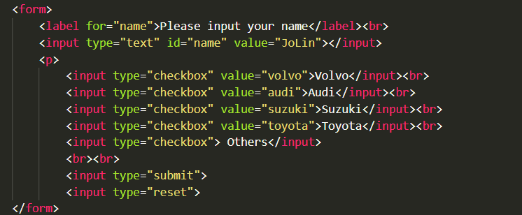
按鈕元素
常用的按鈕元素
送出：submit，將資料送出
重置：reset，按下後就會將輸入或選擇的資料清除
sample_form.html

Slide 31
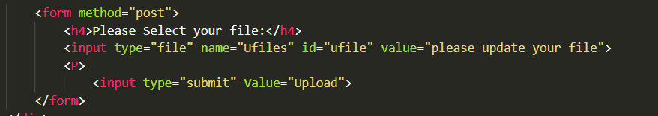
按鈕元素
檔案輸入按鈕：
提供使用者選擇想要上傳的檔案，將type設定為file
注意當使用這項目時， form區塊的method，必須設定為post
送出按鈕
將type設定為submit
Value：設定要顯示在按鈕上的文字，若沒設定預設都是submit(會根據瀏覽器語言的不同，顯示不同國家文字)
sample_form.html

Slide 32
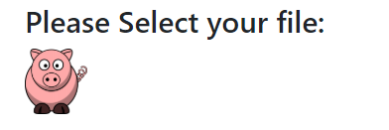
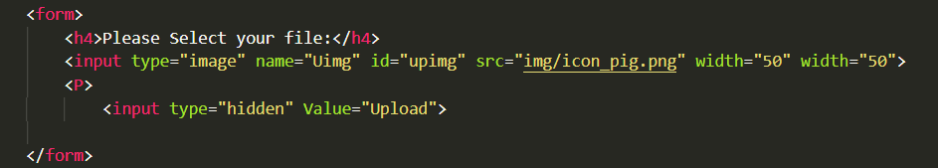
按鈕元素
影像按鈕
將type設定為image
希望將影像當作送出紐時使用
原則上它的屬性跟img都完全相同，因此不再贅述
另外如果網頁的按鈕需要隱藏，則直接將Type屬性設定為 hidden，則該項目就不會顯示在畫面上
sample_form.html

Slide 33
Bootstrap-表單樣式

Slide 34
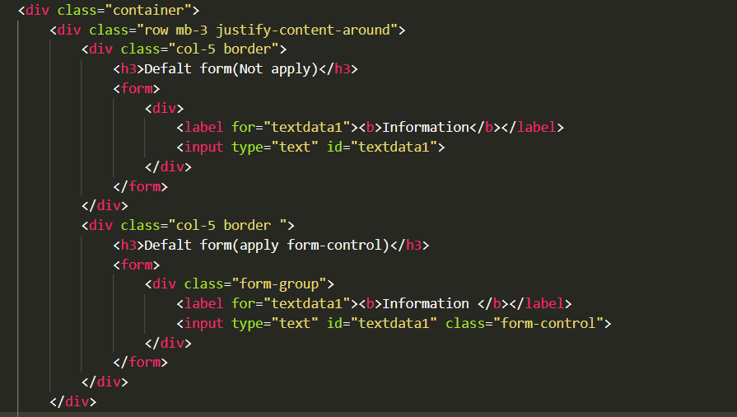
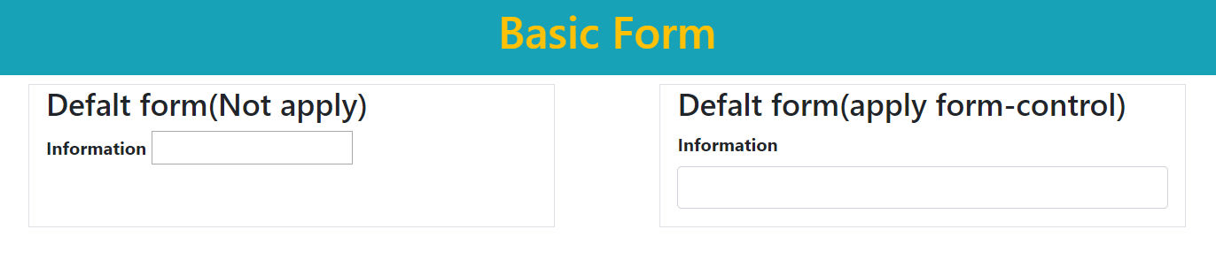
Bootstrap-表單元素
Bootstrap 支援所有HTML5 Type的輸入元素，包含
text, password, datetime, datetime-local, date, month, time, week, number, email, url, search, tel, and color
每個表單元素，搭配<label>元素加上標籤，與表單元素放置在套用 .form-group 類別的容器元素當中
<input type=“text”>、<select>、<textarea>最常見的表單元素，透過 .form-control 類別，則可套用BS設定，預設寬度為100%
bootstrap\sample_BS_Format_form.html

Slide 35
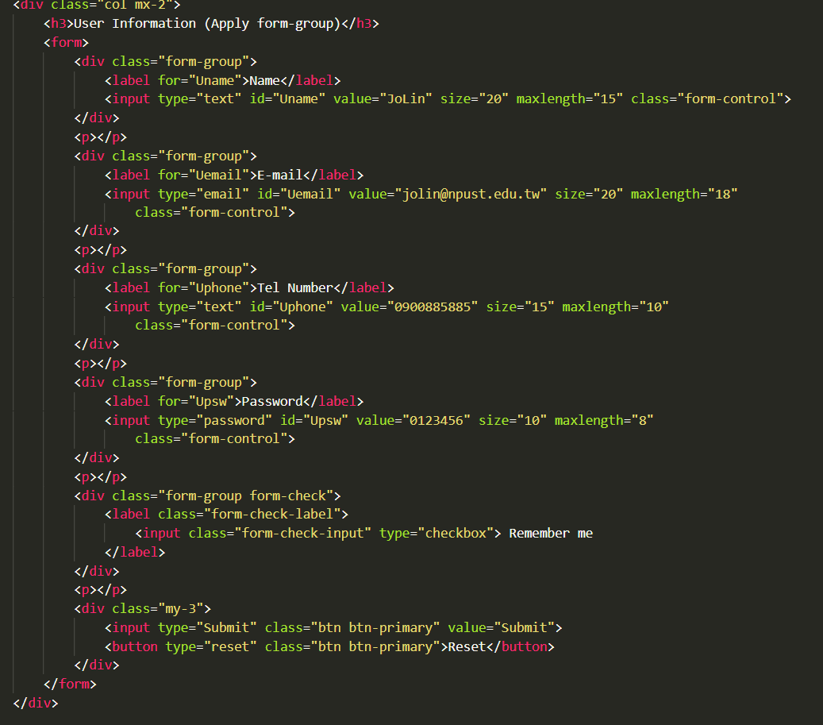
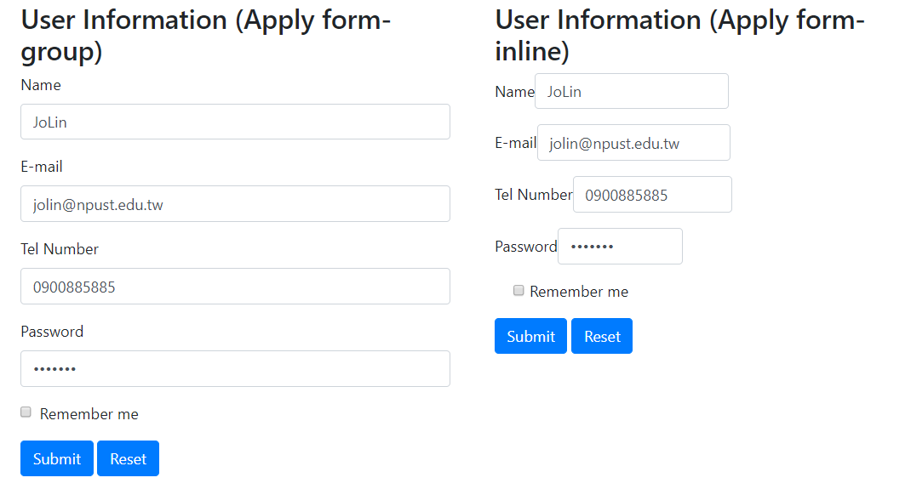
Bootstrap-表單元素
在這個範例當中，我們一個label會搭配一個input
當我們將input box設定為.form-control的時候，input box就會用100%的寬度顯示
bootstrap\sample_BS_Format_form.html

Slide 36
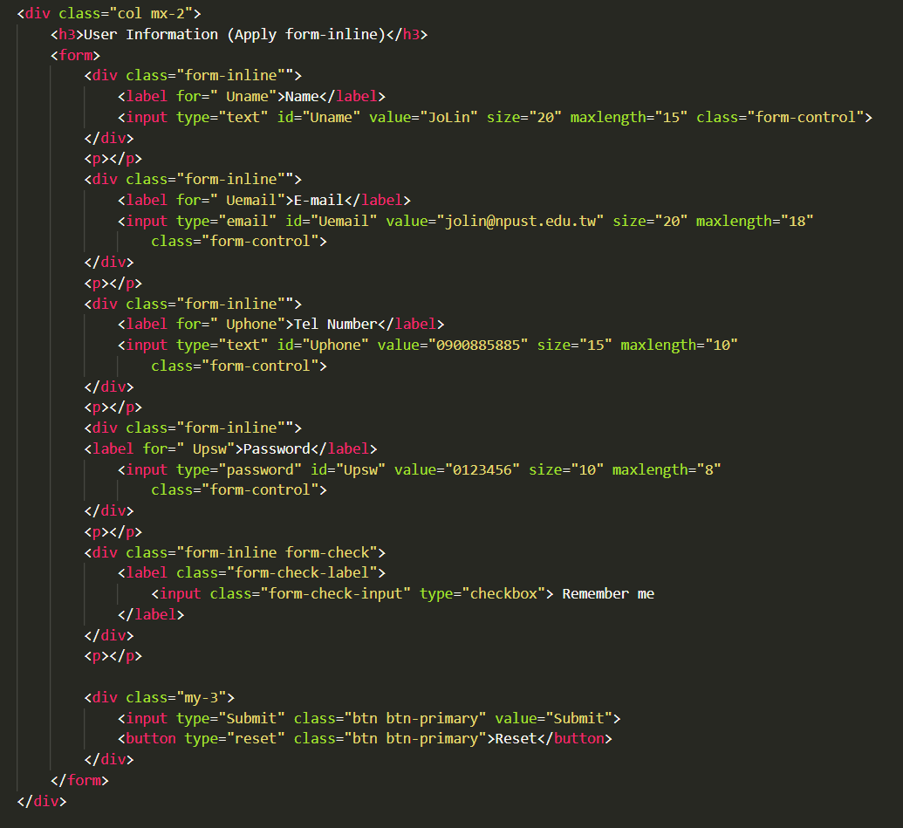
Bootstrap-表單元素
當我們把form group改成用inline方式顯示的時候，label就會跟 text box呈現並排的方式顯示
bootstrap\sample_BS_Format_form.html

Slide 37
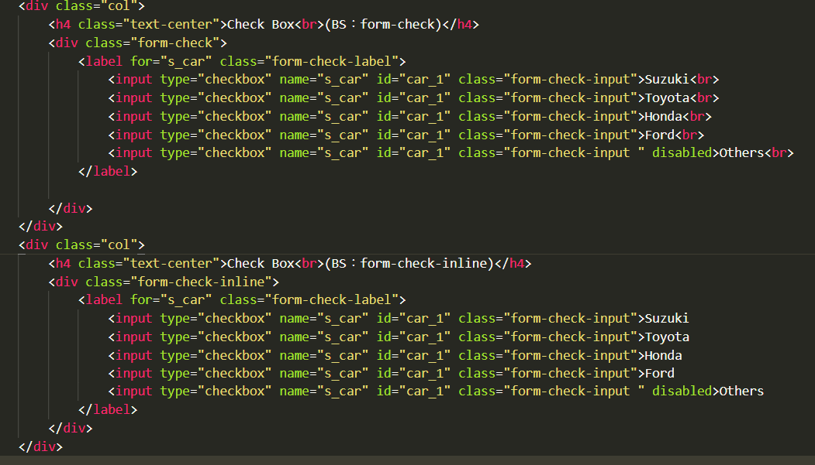

Bootstrap-表單元素(Checkbox/radio button)
Check Box的類別套用的是 .form-check，項目內容套用的是 .form-check-input
若希望元素內容以行內的方式呈現，則可將.form-check改成.form-check-inline
Radio button也是套用相同的設定
bootstrap\sample_BS_Format_form.html

Slide 38


Bootstrap- 表單元素-寬度設定
透過form-control-sm、form-control-lg、form-control(預設)可用來設定表單元素的大小
bootstrap\sample_BS_Format_form.html

Slide 39


Bootstrap- 表單元素-輸入設定
在某些設計下，為了讓畫面整潔，須將輸入區塊，以一般文字的方式呈現，此時就可以將form-contrl改成.form-control-plaintext的類別，進行設定
另外如果有欄位不提供輸入，則直接在標籤中設定readonly即可(但當該欄位設定為plaintext後，該欄位並不會出現灰色底的樣式
套用plaintext
預設樣式
bootstrap\sample_BS_Format_form.html

Slide 40


表單元素_2
延續上一個練習
變更網頁排版如結果畫面所示
此畫面共分三個區塊
每個區塊間的間距預設為2個單位
上下區塊請分別加上框線
新增product 、 OS、Report Type的項目
Report Type的項目請參考圖示
HW_BS_Form_2.html

Slide 41
Bootstrap-表單元素的Layout設定

Slide 42


Bootstrap- 表單元素(格線系統)
表單元素可搭配格線系統(Grid)進行排版
bootstrap\sample_BS_Format_form.html

Slide 43


Bootstrap- 表單元素(格線系統)
在表單系統當中，可採用.form-row，取代row，這樣的設定，可以讓表單元素表現得更緊湊
bootstrap\sample_BS_Format_form.html

Slide 44
Bootstrap- 表單元素(水平表單)
建立水平表單，需透過新增 .row 在表單群組上，並搭配使用.col-*-* 來指定標籤及控制項。
必須將 .col-form-label 加到 <label>元素當中，這樣才能達到垂直置中表單元件。
有時，可以依據需求使用 margin 或 padding 的通用類別來調整良好的對齊。

Slide 45




Bootstrap- 表單元素(水平表單設定)
這是一個沒有套用水平表單設定的畫面
bootstrap\sample_BS_Format_form.html

Slide 46




Bootstrap- 表單元素(水平表單設定)
這是一個套用水平表單設定的畫面
bootstrap\sample_BS_Format_form.html

Slide 47


Bootstrap- 表單元素_Column sizing
透過.col-數字的設定，可隨調整每一個欄位的大小，這部分與先前提到的排版相同
bootstrap\sample_BS_Format_form.html

Slide 48


Bootstrap- 表單元素_label and input sizing
透過.col-form-label-sm or .col-form-label-lg 可設定 <label> 以及 <legend>文字的大小
透過.form-control-sm or .form-control-lg 可設定input box的字體大小
bootstrap\sample_BS_Format_form.html

Slide 49


表單元素3 多欄位排版
延續上一個練習，請將表單的排列方式設計如結果所示
所有的文字標籤請用大字型(lg)的格式設定
在Device Information當中所有的others選項預設都是disable的
在report information當中，Report code的欄位只能讀取，無法寫入
個欄位的設定資料如下
欄位名稱 | 欄位寬度 | 最大輸入限制
First Name /Last Name | 20 | 18
Mobile Phone/Backup Phone | 15 | 10
Email | None | None
Password | None | 8
City | None | None
State | Select Menu
Contract address | None | None
HW_BS_Form_2.html

Slide 50
Bootstrap-按鈕樣式

Slide 51


Bootstrap 按鈕-預設樣式
BS增強了許多樣式表現，任何 <a>, <button>, <input>標籤，新增了.btn系列的類別
預設的按鈕樣式，基本上與顏色設定相同
.btn .btn-{顏色語意}
bootstrap\sample_BS_Format_btn.html

Slide 52

Bootstrap 按鈕- 按鈕框線
. btn-outline-{顏色語意}
BS也提供了按鈕框線樣式的設定
bootstrap\sample_BS_Format_btn.html

Slide 53


Bootstrap 按鈕-按鈕大小
.btn-mini
BS提供了三種樣式來定義按鈕的大小
.btn-large
.btn-small
bootstrap\sample_BS_Format_btn.html

Slide 54


Bootstrap 按鈕 – Active / Disable
在BS當中，可設定按紐為作用中(Active)以及非作用中(Disable)
作用中的按鈕，當滑鼠移到上面時，則圖示會變更，非作用中的則會顯示較淡的顏色
bootstrap\sample_BS_Format_btn.html

Slide 55


Bootstrap 按鈕 - Spinner Buttons
BS當中，提供了旋轉特效的類別，讓可直接加入按鈕使用
bootstrap\sample_BS_Format_btn.html

Slide 56



Bootstrap 按鈕群組
在設計版面的時候，會需要將部分類似的按鈕設定為群組式的按鈕，這些按鈕可用一個div將他們包起來後，並設定類別
若我們要採用的是垂直的按鈕群組，則可使用
. btn-group
. btn-group-vertical
bootstrap\sample_BS_Format_btn_group.html

Slide 57


Bootstrap 按鈕群組
跟按鈕一樣，按鈕群組也可以設定按鈕的大小，共有三個等級，但都必須與.btn-group同時使用
btn-group btn-group-lg 大型按鈕
btn-group btn-group-sm 小型按鈕
btn-group 預設大小
bootstrap\sample_BS_Format_btn_group.html

Slide 58

表單元素4 按鈕元素
延續上一個練習
請將表單最下方的按鈕修改成如結果所示
請用button元素完成這個練習
三個按鈕以群組的方式呈現
第三顆按鈕預設為沒有作用的按鈕
請注意上方的check box與下面按鈕的排列方式，都是在畫面的正中間(提示：應用row與col設定進行排列(
HW_BS_Form_4.html

